Slide 1
Seminář „Kontrola výdajů“ v rámci programu Interreg DANUBE
Metody a výkon kontroly výdajů
11.5.2017 Praha

Slide 2
obsah
základní pojmy,
cíle kontroly a způsob jejího provedení,
povinnosti partnerů,

Slide 3
Metody a výkon kontroly – základní pojmy
  Postavení Centra pro regionální rozvoj České republiky:
  Centrum je Kontrolorem dle čl. 23 (navazuje na postavení v období 2007-2013)
  Výkon kontroly je prováděn v několika podobách
  A) „kontrola projektová“,
  B) „kontrola finanční“.
  C) veřejnosprávní kontrola na místě.
  A) + B) tvoří tzv. administrativní ověření
  Jednotlivé podoby kontroly jsou prováděny s ohledem na situaci zpravidla souběžně a v řadě úrovní se překrývají a nelze je tedy od sebe oddělit!!!

Slide 4
Metody a výkon kontroly– zásady a cíle
  Cílem kontroly je ověření:
  Splnění podmínek realizace projektu,
  Splnění pravidel pro oblast veřejných zakázek,
  Splnění pravidel pro oblast zajištění povinné publicity,
  Způsobilosti nárokovaných výdajů a aktivit s nimi spojených ve smyslu:
    Věcné způsobilosti výdajů,
    Přiměřenosti výdajů,
    Časové způsobilosti výdajů,
    Místní způsobilosti výdajů,
    Vykázání výdajů.
  Splnění dalších podmínek a povinností vyplývajících z programové dokumentace nebo příslušného právního aktu na jehož základě byla dotace poskytnuta.

Slide 5
Metody a výkon kontroly– kdo kontrolu vykonává
Kontrolu vykonává Centrum pro regionální rozvoj České republiky s místně příslušným pracovištěm (pro první kolo výzvy):
Čechy Morava a Slezsko
oddělení pro NUTS II Jihovýchod oddělení pro NUTS II Moravskoslezsko
Brno Ostrava
Mariánské náměstí 617/1,
617 00 Brno - Komárov 30. dubna 635/35, 702 00 Ostrava
Vedoucí: Ing. Tatiana Mifková, PhD. Vedoucí: Ing. Irena Kirchnerová tatiana.mifkova@crr.cz irena.kirchnerova@crr.cz

Slide 6
Metody a výkon kontroly– jak jsou stanovena reportovací/monitorovací období
Interreg DANUBE
Reportovací období jsou stanovena schválením projektu monitorovacím výborem
Pro projekty z 1. výzvy = reportovací období stanoveno v „Subsidy contract“
- 1. monitorovací období od 1. ledna 2017 do 31. července 2017

Slide 7
Metody a výkon kontroly– časový průběh kontroly
Předložení dokumentů ke kontrole příslušnému Kontrolorovi
  - Ve lhůtě do 15 dnů od ukončení monitorovacího/reportovacího období
Formální kontrola předložené dokumentace
  - Ve lhůtě 5 pracovních dnů, případné výzvy na doplnění, lhůta pro kontrolu neběží
Kontrola dokumentace na Centru
  Ve lhůtě 60 dnů od kompletního předložení dokumentace,
  K nápravám zjištěných nedostatků/vyjasnění bude partner vyzván maximálně 2x se lhůtou pro vypořádání 2x5pracovních dnů – výdaj odložen (pouze 1x odložit)
Ukončení kontroly na Centru a vystavení příslušných výstupů kontroly
  V návaznosti na ukončení kontroly v předcházejícím kroku
  Následují kroky učiněné od PP k LP

Slide 8
Metody a výkon kontroly– administrativní ověření
Základním podkladem je tzv. „Zpráva o průběhu projektu“, která je doplněna o příslušné přílohy, a to zejména:
k první kontrole výdajů:
kopii Subsidy Contract včetně příloh, kopii Partnership Agreement a kopii Application Form – pokud není možné tyto dokumenty získat z monitorovacího systému
a) u neplátců DPH: Čestné prohlášení, že nejste plátci DPH
b) u plátců DPH: Registraci plátce DPH; v případě nárokování DPH, jako způsobilého výdaje, Prohlášení, že nemá nárok na odpočet DPH v rámci svého daňového přiznání
detailní rozpočet jednotlivého projektového partnera. Pokud není součástí Partnership Agreement nebo Application form
Tzv. Přehled realizovaných a předpokládaných ZŘ,

Slide 9
Metody a výkon kontroly– administrativní ověření
k první a každé další kontrole výdajů partner předloží:
schválené změny Application form, Subsidy contract nebo Partnership agreement
v případě změny aktualizovaný přehled realizovaných a předpokládaných ZŘ a přehled zaměstnanců na projekt,
Tzv. zprávu o průběhu projektu (progress report) a finanční prostřednictvím monitorovacího systému programu (v případě, že to není možné, pak fyzicky ve 2paré a elektronicky na adresu příslušného Kontrolora)
informace o změnách kontaktních údajů partnera, statutárního zástupce nebo kontaktní osoby včetně případných příslušných jmenovacích list, plných mocí a pověřovacích dekretů,
v případě změny rozpočtu partnera – aktualizovaný rozpočet, v případě překročení rozpočtu/rozpočtových kapitol souhlas LP (je důrazně doporučováno, aby byl předložen a nikoliv následně vyžadován)
kopie originálů účetních dokladů , včetně podpůrné dokumentace roztříděné ve složce podle rozpočtových položek a opatřených identifikací k projektu - tedy razítkem s názvem/akronymem a číslem projektu a názvem programu
čestné prohlášení o shodě kopií účetních dokladů a podpůrné dokumentace s originálními dokumenty, které jsou uloženy u příjemce
v případě změn v otázce DPH (plátce x neplátce) také příslušné dokumenty k této změně

Slide 10
Metody a výkon kontroly výdajů – administrativní ověření – vzorek kontroly
Fáze – posouzení věcné a formální správnost, dodržení pravidel programu, předpisů EI a národní legislativy
Fáze – vzorek
  U prvního vyúčtování prováděna 100% kontrola i ve druhé fázi
  U druhého a každého dalšího vyúčtování prováděna kontrola na vzorku (u mzdových výdajů a výdajů na cestovné)
    - Netýká se výdajů nárokovaných prostřednictvím paušální sazby

Slide 11
Metody a výkon kontroly výdajů – administrativní ověření – dokladování aktivit
Je nutné seznámit se také s prezentací, která se věnuje Způsobilosti výdajů a veřejným zakázkám
Zadávací řízení
  - Kompletní dokumentace dle prezentace o veřejných zakázkách
Konference, semináře, školení, setkání pracovních týmů/partnerů, akce založená na účasti osob z organizace partnera/ostatních partnerů , akce pro veřejnost
- prezenční listiny obsahující relevantní údaje a publicitu,
- obrazová dokumentace (fotografie, videa), podkladové materiály, školící materiály,
- Pro výdaje za ubytování jmenný seznam účastníků, doklad o počtu a cenách jídel, o cenách a typu ubytování atd. (pokud není uvedeno na faktuře) – blížeji viz Způsobilost výdajů

Slide 12
Metody a výkon kontroly výdajů – administrativní ověření – dokladování aktivit
Je nutné seznámit se také s prezentací, která se věnuje Způsobilosti výdajů
Marketingové a informační kampaně, kampaně v tisku, na billboardech atd.
  - Výstupy z kampaní, letáky, články, tiskové zprávy, fotodokumentace
Výdaje na služby – zpracování studií, poradenství, právní a jiné služby, překlady a tlumočení
  - Protokoly o provedených/dodaných plněních, kopie posudků, zpráv, studií, kopie zajištěných překladů nebo specifikace rozsahu těchto překladů, rozsah tlumočení
Pořízení vybavení/zařízení
  - Protokol o převzetí dodávky/zboží, jeho uvedení do provozu, školení k jeho užívání, zahrnutí do účetnictví

Slide 13
Metody a výkon kontroly– administrativní ověření – co ovlivní délku kontroly
Kvalita komunikace,
Včasné předkládání dokumentace,
Průběžné konzultace ZŘ/VŘ,
Průběžné konzultace opatření k zajištění publicity,
U změn rozpočtů předložení změněného rozpočtu již se souhlasným stanoviskem LP,
Utřídění dokumentace dle požadavků (podle „Finanční zprávy“), aneb očíslování a utřídění je vskutku důležité,
Pravidlo 2x a dost.

Slide 14
Metody a výkon kontroly– odvolání se proti závěrům z kontroly
Proti závěrům z provedeného administrativního ověření se lze odvolat (podat stížnost)
Subjektem příslušným k jejímu podání je Ministerstvo pro místní rozvoj České republiky
Odůvodněné odvolání je možné podat do 10-i pracovních dnů od okamžiku, kdy partner obdržel výsledek kontroly
Odvolání se podává pouze 1x a rozhodnutí Ministerstva pro místní rozvoj České republiky je definitivní

Slide 15
Metody a výkon kontroly– veřejnosprávní kontrola na místě
Prováděna dle zákona č. 255/2012Sb.,
Centrum má postavení orgánu veřejné moci – administrativně jiný průběh, než na který jste byli zvyklí
Kdy je kontrola provedena:
  Na základě vzorku,
  V ostatních případech.

Slide 16
Metody a výkon kontroly– veřejnosprávní kontrola na místě
charakteristika
Kontrola a její náležitosti včetně lhůt se řídí zákonem a případně správním řádem,
Administrativně vyžaduje řadu formalizovaných kroků od Kontrolora i kontrolovaného – oznámení, pověření, seznámení se s pověřením, vyhotovení protokolu, řízení o námitkách atd.
Umožňuje podávat námitky proti osobám kontrolujících i kontrolním závěrům,
Její ukončení musí předcházet ukončení kontroly Vámi předložených výdajů v tzv. „Finančních zprávách“
V nejhorších případech končí předáním šetření jiným správním úřadům nebo orgánům činným v trestním řízení

Slide 17
Metody a výkon kontroly– veřejnosprávní kontrola na místě
Fáze veřejnosprávní kontroly na místě:
Kroky před zahájením veřejnosprávní kontroly
Zahájení veřejnosprávní kontroly,
Provedení veřejnosprávní kontroly,
Vyhotovení protokolu o veřejnosprávní kontrole,
Řízení o námitkách proti kontrolnímu zjištění v protokolu o kontrol – neplést s námitkami proti závěrům z kontroly v podobě administrativního ověření
Ukončení veřejnosprávní kontroly na místě
Vypořádání zjištěných nedostatků z kontroly na místě
Proces tzv. veřejnosprávní kontroly na místě je vysoce administrativně náročný.
Čím lze tento proces urychlit:
Připraveností ke kontrole, zajištění přítomnosti relevantní dokumentace, pracovníků a prostředí pro kontrolu
Operativní reakce na uložená nápravná opatření.

Slide 18
Metody a výkon kontroly– veřejnosprávní kontrola na místě
Co je předmětem kontroly:
Kompletní realizace projektu v rozsahu aktivit daného partnera,
Ověření plnění uložených nápravných opatření, která vyžadují provedení veřejnosprávní kontroly
- čím dříve jsou nálezy z Protokolu o veřejnosprávní kontrole vypořádány, tím lépe

Slide 19
Metody a výkon kontroly– povinnosti partnerů
Postupovat v souladu s národními pravidly a legislativou, postupovat v souladu s Pravidly programu ,
Předkládat ke kontrole „Zprávy o průběhu projektu“ v termínech reportovacích období,
Předkládat ke kontrole spolu se „Zprávou o průběhu projektu“ také tzv. „Finanční zprávu“ při splnění minimálního finančního objemu (7500EUR INTERREG DANUBE),
V případě, že si příjemce u programu DANUBE nenárokuje vydaje v jednom monitorovacím období, má povinnost v následujícím monitorovacím období předložit partner report + List of expenditure za minulé a aktuální období zvlášť.
Předložit alespoň 1x do roka ke kontrole výdaje realizované v projektu (tzv. „Finanční zpráva“,
Vést účetnictví v souladu s národními pravidly a podmínkami programu (oddělení účetnictví pro projekt),

Slide 20
Metody a výkon kontroly– povinnosti partnerů
Zajistit archivaci dokumentace projektu a případnou delší archivaci dokumentace, která je archivována dle národních pravidel,
Zajistit publicitu dle požadavků Nařízení a pravidel Programu,
VIII. Umožnit provedení veřejnosprávní kontroly na místě dle zákona, která je vykonávána ze strany Centra pro regionální rozvoj České republiky
Umožnit provedení kontroly ze strany dalších subjektů implementační struktury programu a případně dalších institucí, které jsou k tomu pověřeny
Zajistit udržitelnost výstupů ve smyslu investičních a infrastrukturních výstupů projektu
povinnost vedoucích partnerů zveřejnit v registru smluv smlouvu (Subsidy contract) uzavřenou mezi řídícím orgánem programu a vedoucím partnerem
Povinnost všech partnerů splňujíc podmínky aplikace zákona o registru smluv zveřejnit zde smlouvy a dodatky vzniklé na základě výběrových/zadávacích řízení

Slide 21
Metody a výkon kontroly– povinnosti partnerů - PUBLICITA
PUBLICITA:
Manuály:
  u programu Interreg Danube – Visual IdentityManual for DTP projects a DTP project webpage - User Manual
!!! POZOR
U programu Interreg DANUBE není v logu uveden odkaz na ERDF, protože program je financován z více fondů. V tomto případě je povinností příjemců uvést odkaz na konkrétní fond (ERDF) nebo alespoň odkaz „Project co-funded by the European Union funds (ERDF, IPA, ENI)”.

Slide 22
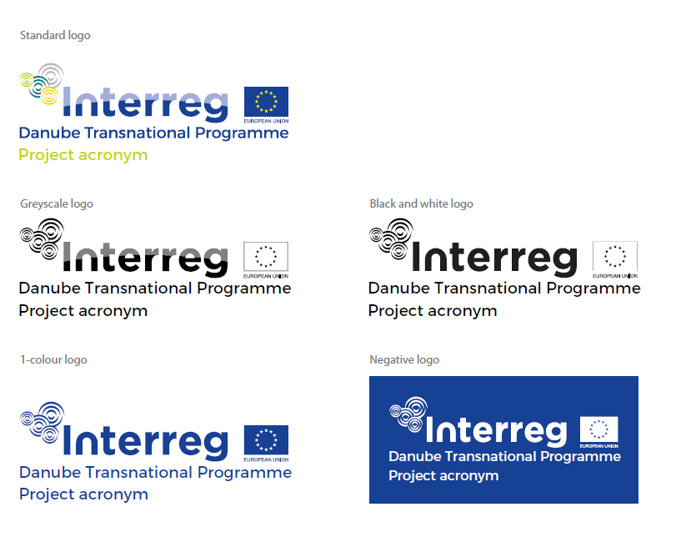
Metody a výkon kontroly– povinnosti partnerů - PUBLICITA

Slide 23
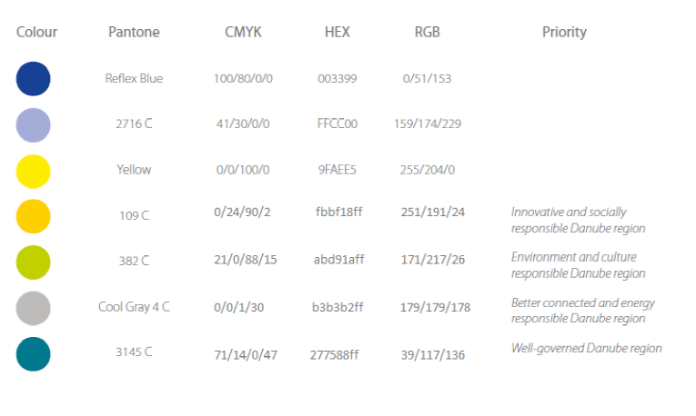
Metody a výkon kontroly– povinnosti partnerů - PUBLICITA

Slide 24
Metody a výkon kontroly– povinnosti partnerů - PUBLICITA
Na co si dát pozor:
Rozsah vyžadované publicity
  Grafická – loga EU, loga programu
  Textová část – textová část k EU a programu,
Provedení
  Barva – Pantone reflex blue a další barvy
  Monochromatické provedení
  Umístění a velikost
  !!! Nezapomínejte, že logo programu musí obsahovat ACRONYM projektu (předepsaný font písma)!!!

Slide 25

Metody a výkon kontroly– povinnosti partnerů - PUBLICITA
Na co si dát pozor:
Provedení
  Velikostní limit pro použití plné loga
  - první stránka, ne menší než ostatní
  Minimální velikost 38,1mm
  - Pro malé předměty:

Slide 26
Metody a výkon kontroly– povinnosti partnerů - PUBLICITA
Propagační materiály:
Je nutné dbát na provedení publicity, z hlediska:
  Obsahu/rozsahu
  Technické stránky provedení
    Nakoupené vybavení by mělo být označeno – tzn. každý kus označen dle pravidel v kapitole 2.2. visual identity guidelines for projects (stickers)
    Billboards – pro projekty s rozpočtem na 500tis. EUR infrastrukturního charakteru – kapitola 2.3 visual identity guidelins for projects (billboards)
    Trvalá vysvětlující plaketa - tato povinnost platí pro každého příjemce – kapitola 2.4
    Webové stránky - !!! Informace o projektu musí být uvedena na webu programu – www.interreg-danube.eu – jedna webová stránka pro projekt

Slide 27
Děkuji za pozornost
Ing. Markéta Weingärtnerová
Centrum pro regionální rozvoj České republiky
Odbor Evropské územní spolupráce
U Nákladového nádraží 3144/4
130 00 Praha 3
M: 0420 724 568 700
T: +420 225 855 231
E: marketa.weingartnerova@crr.cz

